Slide 1

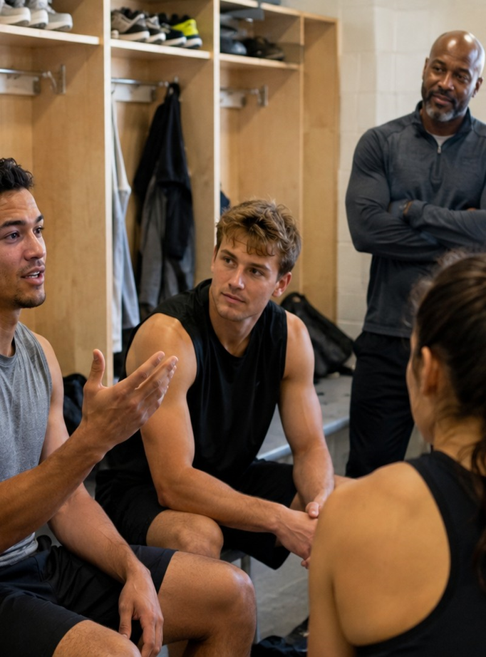

CoViS Ενότητα 3
Δράση Παρευρισκόμενου στον Αθλητισμό
Ανταπόκριση με ασφάλεια όταν γίνεστε μάρτυρας ανάρμοστης συμπεριφοράς
Notes:
Open with the simple message: this module is about recognising concern early, not proving guilt.

Slide 2

Μια πρακτική διαδρομή πρόληψης
Η δράση παρευρισκόμενου είναι μια αλληλουχία αποφάσεων — όχι μία μεμονωμένη ηρωική πράξη.
ΠΑΡΑΤΗΡΗΣΕ
ΕΡΜΗΝΕΥΣΕ
ΞΕΠΕΡΑΣΕ ΕΜΠΟΔΙΑ
ΕΠΙΛΕΞΕ ΑΝΤΙΔΡΑΣΗ
ΣΤΗΡΙΞΕ
ΕΝΙΣΧΥΣΕ ΤΗΝ ΚΟΥΛΤΟΥΡΑ
Τι συμβαίνει;
Γιατί έχει σημασία;
Τι εμποδίζει τη δράση;
Ποια επιλογή είναι ασφαλέστερη;
Ποιος χρειάζεται φροντίδα;
Ποια νόρμα χτίζουμε;
Η καλύτερη δράση είναι ασφαλής, αναλογική και πιθανό να μειώσει τη βλάβη.
Notes:
Explain that trainees do not need to memorise one perfect answer. The pathway helps them pause, assess safety, and choose an action that fits the situation.

Slide 3
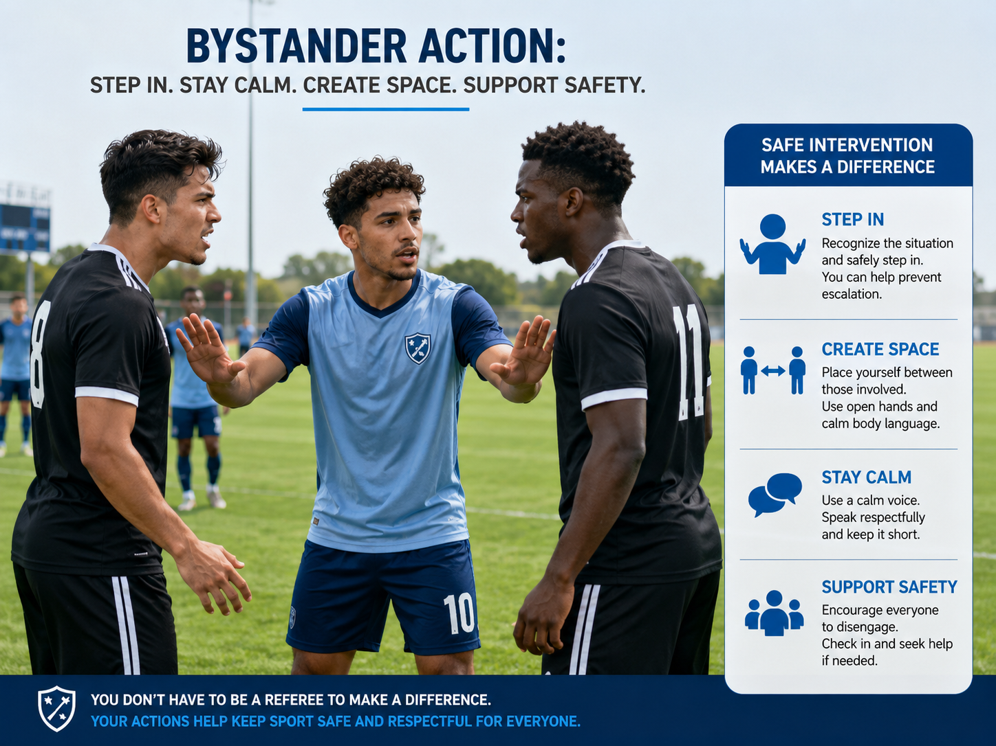
Γιατί έχουν σημασία οι παρευρισκόμενοι
Οι αντιδράσεις των συναθλητών και του προσωπικού επηρεάζουν το τι θεωρείται φυσιολογικό.
• Παρευρισκόμενοι μπορεί να είναι αθλητές, προπονητές, επαγγελματικό προσωπικό, εθελοντές ή άλλο προσωπικό του αθλήματος
• Η σιωπή μπορεί να κάνει τη σεξιστική, υποτιμητική ή παραβιαστική συμπεριφορά να φαίνεται αποδεκτή
• Μικρές ενέργειες μπορούν να ενισχύσουν τον σεβασμό, την ισότητα και την ασφάλεια
• Η δράση παρευρισκόμενου έχει σημασία πριν συμβούν σοβαρά περιστατικά
Τόσο η σιωπή όσο και η δράση διαμορφώνουν την κουλτούρα της ομάδας.
Notes:
Use examples from sport: sexualised jokes, gender stereotypes in coaching feedback, humiliating banter. Emphasise that bystanders help set the tone of the environment.

Slide 4
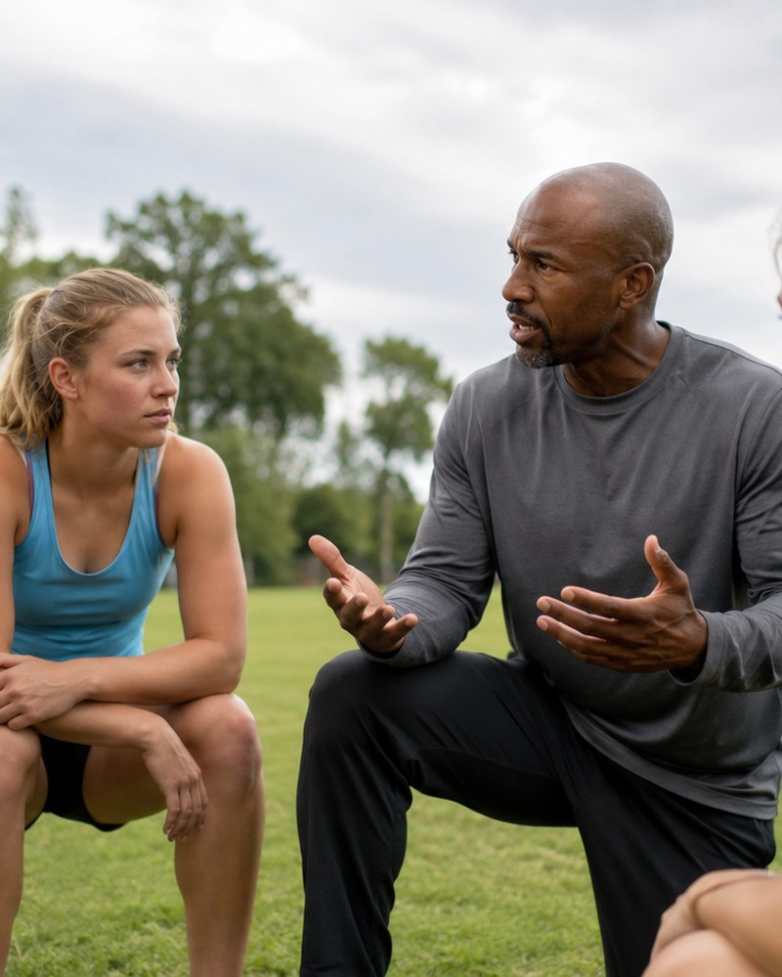
Αναγνώριση του πότε μπορεί να χρειάζεται δράση
Η έγκαιρη αναγνώριση δημιουργεί περισσότερες επιλογές για ασφαλή παρέμβαση.
Γλώσσα
Πίεση & όρια
Σεξιστικά αστεία, σεξουαλικοποιημένα σχόλια, έμφυλες προσβολές, υποτιμητικό «πείραγμα».
Σεξουαλική πίεση, παρεμβατικές ερωτήσεις, περιττή σωματική επαφή, επίμονα μηνύματα.
Κουλτούρα συναθλητών
Ανισορροπία εξουσίας
Ταπεινωτικές πρακτικές μύησης, σχόλια για το σώμα, ομοφοβικό ή τρανσφοβικό πείραγμα.
Καταστάσεις όπου το επηρεαζόμενο άτομο μπορεί να νιώθει αδύναμο να αντιδράσει ή να αρνηθεί.
Ρώτα: Υπάρχει κάποιος που δέχεται έλλειψη σεβασμού, πίεση, ταπείνωση ή σεξουαλικοποίηση;
Notes:
Ask participants to think about ambiguous situations, not just obvious serious incidents. The goal is to notice patterns that may undermine dignity, equality or safety.

Slide 5
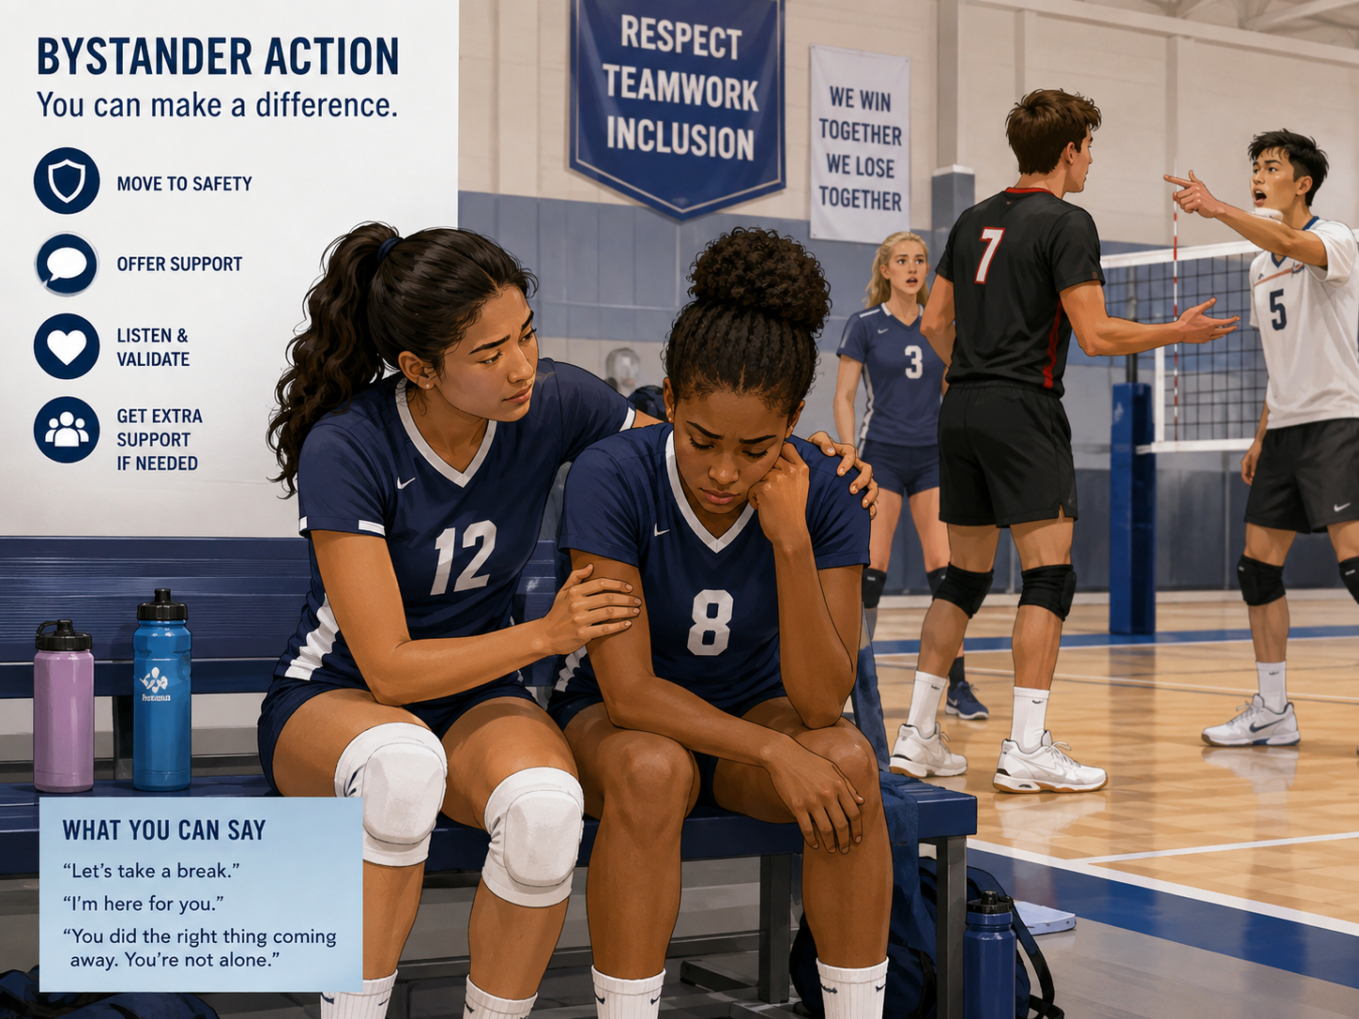
Γιατί να παρέμβεις;
Η δράση παρευρισκόμενου βοηθά να αποτραπεί η βλάβη από το να γίνει μοτίβο.
• Δείχνει ότι η επιβλαβής συμπεριφορά δεν ταιριάζει με τις αξίες της ομάδας
• Μπορεί να σταματήσει τη συμπεριφορά πριν συνεχιστεί ή κλιμακωθεί
• Δείχνει στήριξη στο επηρεαζόμενο άτομο
• Ενισχύει την εμπιστοσύνη και τη συλλογική ευθύνη μέσα στην ομάδα
Μια ασφαλής και αναλογική ενέργεια μπορεί να κάνει τη διαφορά.
Notes:
Make clear that intervention does not always mean confrontation. Even small responses can shift norms and make people feel less alone.

Slide 6
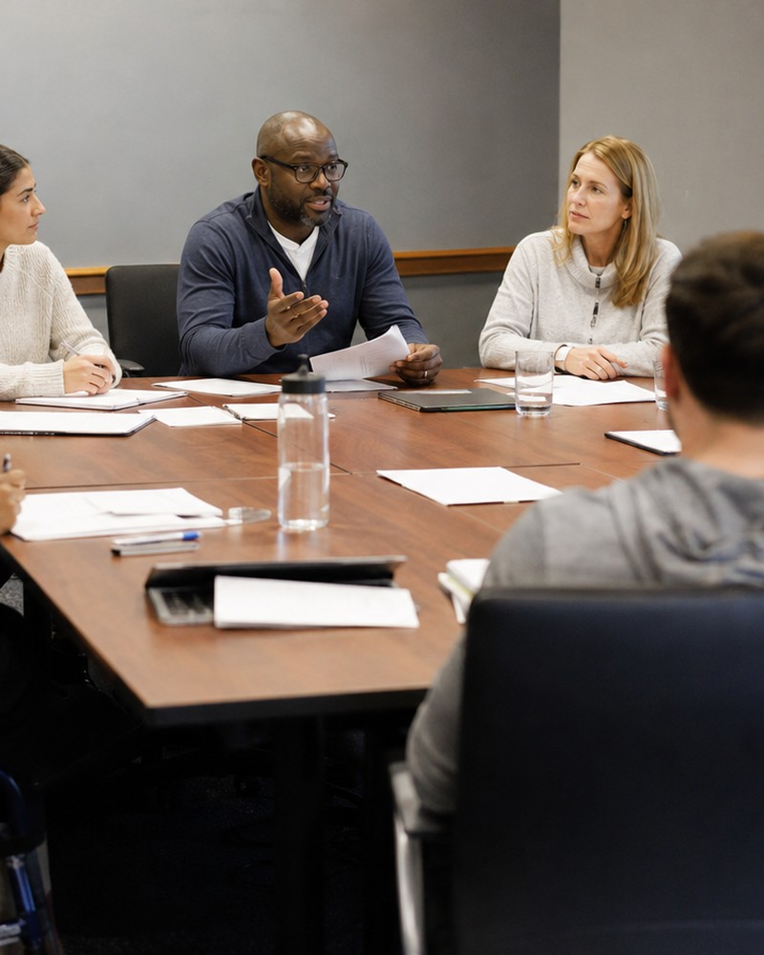
Γιατί μερικές φορές δεν παρεμβαίνουμε
Ο δισταγμός είναι συνηθισμένος — η προετοιμασία διευκολύνει τη δράση.
Αβεβαιότητα
Διάχυση ευθύνης
«Ίσως το παρεξήγησα.»
«Όλοι οι άλλοι φαίνονται εντάξει με αυτό.»
Κοινωνικό κόστος
Εξουσία & ασφάλεια
«Μπορεί να βλάψω τις σχέσεις μέσα στην ομάδα.»
«Τι θα γίνει αν αυτό επηρεάσει τη θέση ή τις ευκαιρίες μου;»
Αναγνώρισε το εμπόδιο → διάλεξε έναν ασφαλέστερο τρόπο δράσης.
Notes:
Discuss barriers without blaming participants. Ask which barrier would be most likely to stop them and which support would make action easier.

Slide 7
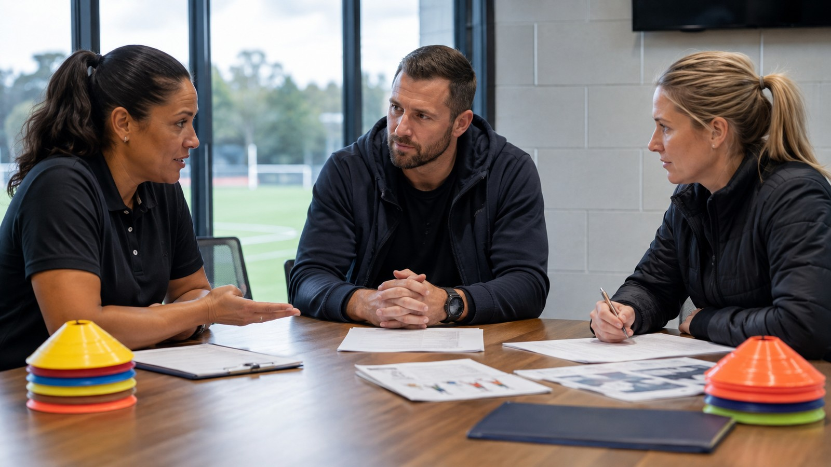
Επιλέγοντας μια ασφαλή αντίδραση
Η παρέμβαση δεν σημαίνει πάντα άμεση αντιπαράθεση.
ΑΜΕΣΗ
ΑΠΟΣΠΑΣΗ
Ονόμασε ήρεμα τη συμπεριφορά
Διέκοψε ή άλλαξε την κατάσταση
ΑΝΑΖΗΤΗΣΗ ΣΤΗΡΙΞΗΣ
ΚΑΘΥΣΤΕΡΗΜΕΝΗ
Ενεργοποίησε κάποιον σε καλύτερη θέση να δράσει
Επικοινώνησε αργότερα όταν είναι πιο ασφαλές
Διάλεξε την αντίδραση που είναι πιο πιθανό να μειώσει τη βλάβη με ασφάλεια.
Notes:
Present the four strategies and explain that different situations require different choices. The best option is not necessarily the most confrontational one.

Slide 8
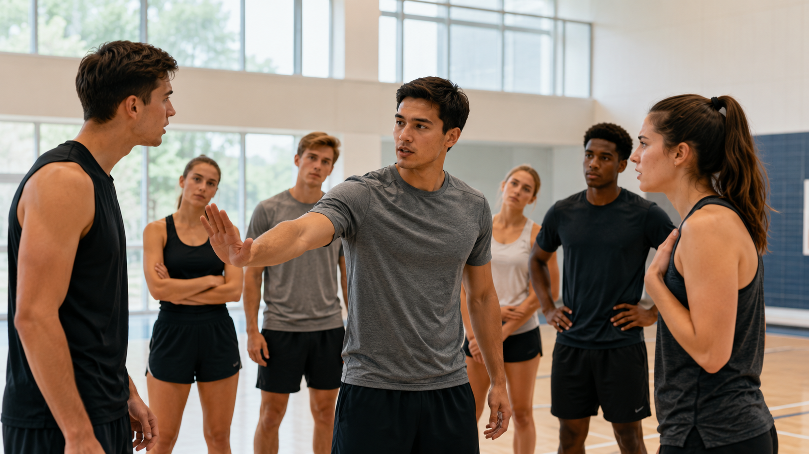
Οι τέσσερις επιλογές αντίδρασης
Πρακτικές φράσεις και ενέργειες που μπορούν να χρησιμοποιήσουν οι εκπαιδευόμενοι.
Άμεση
Απόσπαση
Αναζήτηση στήριξης
Καθυστερημένη
«Αυτό το σχόλιο δεν είναι κατάλληλο.»
«Ας μη μιλάμε έτσι για τους συναθλητές μας.»
Άλλαξε θέμα· ζήτα από κάποιον να βοηθήσει· μετακίνησε την ομάδα σε άλλη δραστηριότητα.
Απευθύνσου σε αρχηγό, προπονητή, διευθυντή ομάδας, επαγγελματικό προσωπικό ή υπεύθυνο προστασίας.
Έλεγξε αργότερα: «Παρατήρησα τι συνέβη. Είσαι καλά;»
Ποια στρατηγική θα ήταν ασφαλέστερη σε μια κατάσταση με έναν πιο έμπειρο αθλητή ή προπονητή;
Notes:
Invite trainees to develop their own words. Encourage short, calm and realistic phrases that fit their context.

Slide 9
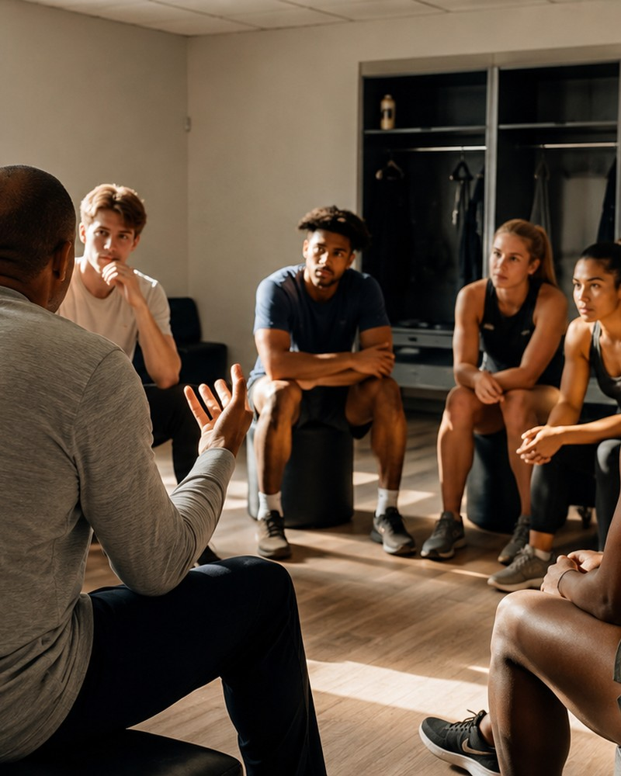
Αμφισβητώντας το «πείραγμα» και τις επιβλαβείς έμφυλες νόρμες
Η καθημερινή γλώσσα είναι μια ρεαλιστική ευκαιρία για πρόληψη.
• Τα σεξιστικά αστεία και τα σεξουαλικοποιημένα σχόλια μπορούν να κάνουν την έλλειψη σεβασμού να φαίνεται φυσιολογική
• Η επιβλαβής γλώσσα μπορεί να απορριφθεί ως «απλό πείραγμα»
• Σύντομες, ήρεμες ερωτήσεις μπορούν να διακόψουν τη νόρμα χωρίς κλιμάκωση
• Η συμπεριληπτική γλώσσα αναδεικνύει τον σεβασμό, την ισότητα και την αξιοπρέπεια
Δοκίμασε φράσεις όπως:
«Τι εννοείς με αυτό;»
«Δεν χρειάζεται να χρησιμοποιούμε το φύλο ως προσβολή.»
«Ας κρατήσουμε την ανατροφοδότηση για την απόδοση.»
Notes:
Define banter as informal joking or teasing. Explain that the issue is when it becomes sexualised, humiliating, discriminatory or normalises stereotypes.

Slide 10
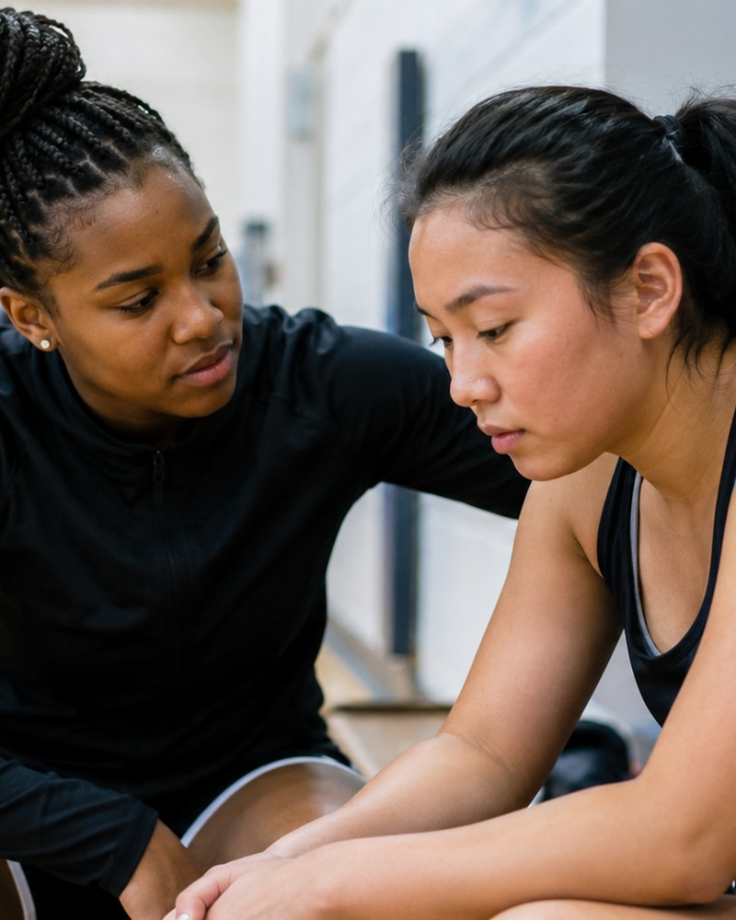
Στήριξη του επηρεαζόμενου προσώπου
Η δράση παρευρισκόμενου μπορεί επίσης να σημαίνει φροντίδα, επιβεβαίωση και αποκατάσταση της αυτονομίας.
Ρώτα ιδιωτικά
Άκουσε χωρίς κατηγορία
«Παρατήρησα τι συνέβη νωρίτερα. Είσαι καλά;»
Απόφυγε την κρίση, τη διερεύνηση ή την απαίτηση λεπτομερειών.
Σεβάσου τις επιλογές
Αποκατάστησε την ασφάλεια
Ρώτα τι θα βοηθούσε. Μην πιέζεις προς μία συγκεκριμένη ενέργεια.
Βοήθησε το άτομο να φύγει από έναν άβολο χώρο ή να εντοπίσει κατάλληλη στήριξη.
Ο ρόλος του παρευρισκόμενου δεν είναι να διερευνήσει. Ο ρόλος του είναι να στηρίξει.
Notes:
Emphasise that supportive responses should be centred on the person affected. The aim is to listen, validate and respect autonomy, while recognising safeguarding responsibilities where relevant.

Slide 11
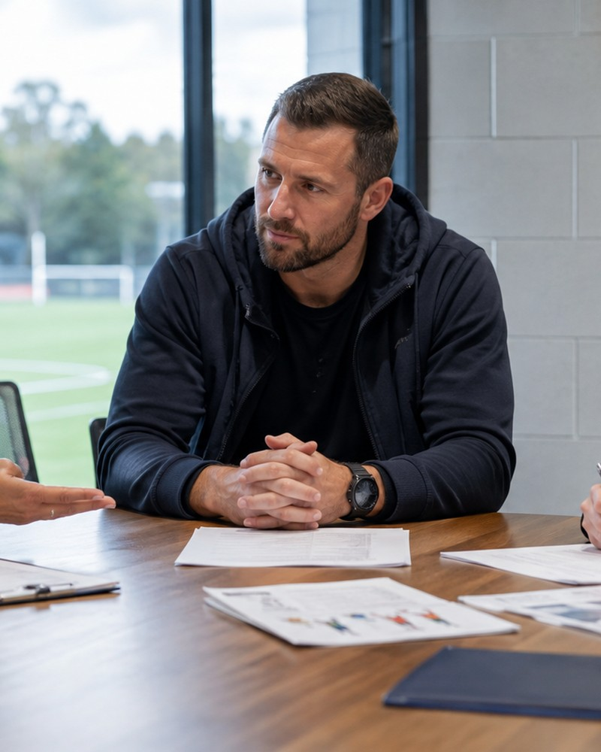
Εξουσία, ασφάλεια και συλλογική ευθύνη
Όταν εμπλέκεται εξουσία, η έμμεση δράση μπορεί να είναι η ασφαλέστερη επιλογή.
• Ρώτα: ποιος κατέχει την εξουσία σε αυτή την κατάσταση;
• Είναι η άμεση παρέμβαση ασφαλής για όλους τους εμπλεκόμενους;
• Ποιος άλλος θα μπορούσε να επηρεάσει την κατάσταση;
• Ποια ενέργεια μειώνει τη βλάβη χωρίς να αυξάνει τον κίνδυνο;
Η αποτελεσματική δράση δεν μετριέται από το πόσο αντιπαραθετική είναι.
Notes:
Discuss power in sport: selection, playing time, treatment, reputation, career opportunities. Safer action may involve a captain, another coach, a safeguarding officer or trusted person.

Slide 12
Δημιουργώντας μια ομαδική κουλτούρα όπου ο κόσμος δρα
Οι ατομικές δεξιότητες είναι πιο εύκολο να χρησιμοποιηθούν όταν οι ομάδες στηρίζουν την παρέμβαση.
• Η σεβαστική παρέμβαση εκτιμάται, δεν αντιμετωπίζεται ως έλλειψη αφοσίωσης
• Οι ηγέτες αποτελούν πρότυπο των προτύπων που περιμένουν από τους άλλους
• Η ομάδα απορρίπτει τον σεξισμό, τη σεξουαλικοποίηση και τις ταπεινωτικές «παραδόσεις»
• Το να μιλάς με σεβασμό αντιμετωπίζεται ως δέσμευση προς την ομάδα
Παραδείγματα ομαδικών προτύπων
«Αμφισβητούμε την έλλειψη σεβασμού χωρίς να ταπεινώνουμε ανθρώπους.»
«Η στήριξη των συναθλητών εκτιμάται.»
Notes:
Explain that teams need explicit expectations so people do not assume they are alone in objecting to harmful behaviour. Make positive team norms visible.

Slide 13
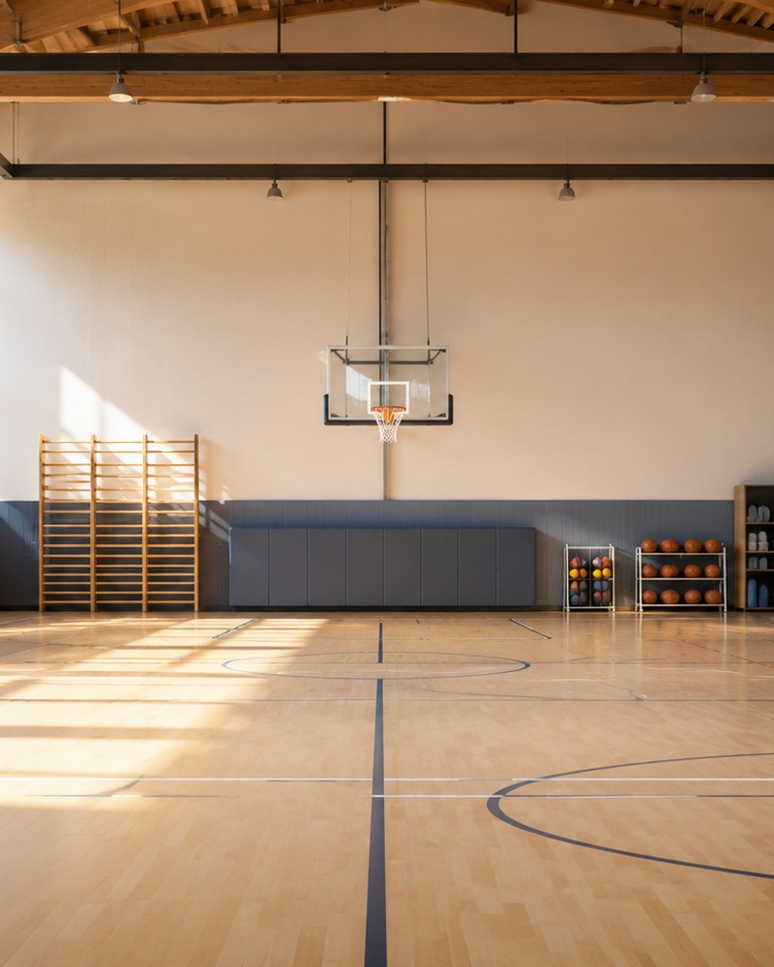
Η στήριξη του παρευρισκόμενου ξεκινά πριν συμβεί η βλάβη.
Χτίσε σεβασμό. Προστάτεψε την αυτονομία. Ενίσχυσε τα όρια. Στήριξε τη δράση.
Τελικός προβληματισμός
Ποια είναι μία συμπεριφορά που θα αμφισβητήσεις, ένας τρόπος με τον οποίο θα στηρίξεις έναν συναθλητή, και μία ομαδική νόρμα που θα ενισχύσεις;
Notes:
End with personal commitment. Invite participants to write down one concrete action they can use in their sport environment.

Slide 14
Χρηματοδοτείται από την Ευρωπαϊκή Ένωση. Οι απόψεις και οι γνώμες που διατυπώνονται εκφράζουν αποκλειστικά τις απόψεις του συντάκτη/των συντακτών και δεν αντικατοπτρίζουν κατ’ ανάγκη τις απόψεις της Ευρωπαϊκής Ένωσης ή του Ευρωπαϊκού Εκτελεστικού Οργανισμού Εκπαίδευσης και Πολιτισμού (EACEA). Ούτε η Ευρωπαϊκή Ένωση ούτε ο EACEA μπορούν να θεωρηθούν υπεύθυνοι για αυτές.

